Slide 1
网络信息安全
Chapter 9
Public-key Cryptography and RSA
现代密码学理论与实践-09
<number>/32

Slide 2
本章要点
非对称密码是一种密码体制，其加密算法和解密算法使用不同的密钥，一个是公钥，一个是私钥。非对称密码也称为公钥密码。
非对称密码用两个密钥中的一个以及加密算法将明文转换为密文，用另一个密钥以及解密算法从密文恢复出明文。
非对称密码可以用来保密、认证或者两者兼而有之。
应用最广泛的公钥密码体制是RSA，破解RSA的困难，是基于分解大合数的素因子的困难。
现代密码学理论与实践-09
<number>/32

Slide 3
9.1 公开密钥密码体制的基本原理
对称密码体制的问题
  加密能力与解密能力是捆绑在一起的
  密钥更换、传递和交换需要可靠信道，密钥分发困难
  如有N用户，则需要C=N (N-1)/2个密钥，n=1000时，C(1000, 2)≈500000, 密钥管理困难
  无法满足不相识的人之间通信的保密要求
  不能实现数字签名
非对称密码体制的基本特点
  加密能力与解密能力是分开的
  密钥分发简单
  需要保存的密钥量大大减少，N个用户只需要N个密钥
  可满足不相识的人之间保密通信
  可以实现数字签名
现代密码学理论与实践-09
<number>/32

Slide 4
公开密钥密码体制
公钥算法依赖于一个加密密钥和一个与之相关的不同的解密密钥，算法有如下特点：
  仅根据密码算法和加密密钥来确定解密密钥在计算上是不可行的
  两个密钥的任何一个都可用来加密，另一个用来解密
公钥密码体制的组成
  明文：算法的输入，可读信息或数据
  加密算法：对明文进行各种转换
  公钥和私钥：算法的输入，分别用于加密和解密
  密文：算法的输出，依赖于明文和密钥
  解密算法：根据密文和密钥，还原明文
现代密码学理论与实践-09
<number>/32

Slide 5
公钥算法的主要步骤
每个用户产生密钥，用来加密和解密消息
每个用户将其中一个密钥(公钥)存于公开的寄存器或其他可访问的文件中，另一密钥私有，每个用户可以拥有若干其他用户的公钥
若Bob要发消息给Alice，则要用Alice的公钥对消息加密
Alice收到消息后，用其私钥对消息解密，由于只有Alice知道其自身的私钥，所以其他的接收者均不能解密消息
需要认证时示证方用自己的私钥加密消息(签名)
验证方用示证方的公钥解密消息(验证)，如果结果证实公钥与示证方的私钥相吻合，则可以确认示证方确为合法的用户(认证)
加密和认证可以结合起来，同时实现保密性和认证
现代密码学理论与实践-09
<number>/32

Slide 6
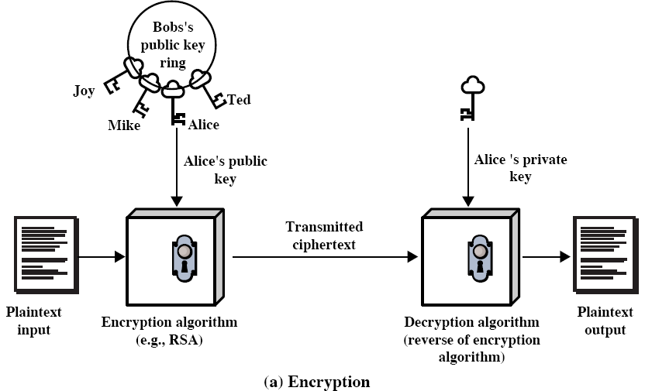
公开密钥加密过程
现代密码学理论与实践-09
<number>/32

Slide 7
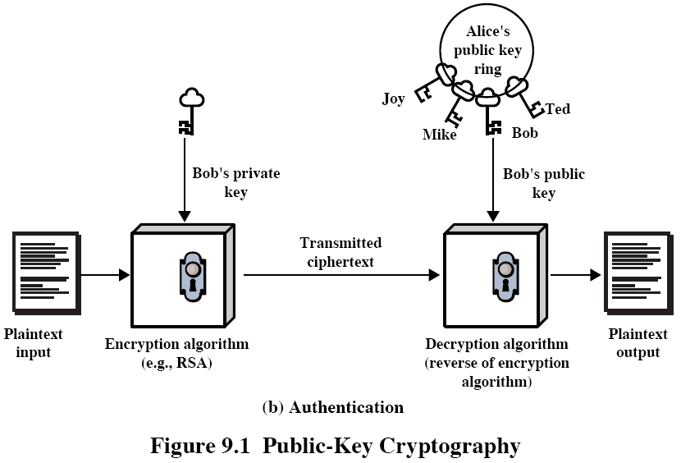
公开密钥认证过程
现代密码学理论与实践-09
<number>/32

Slide 8
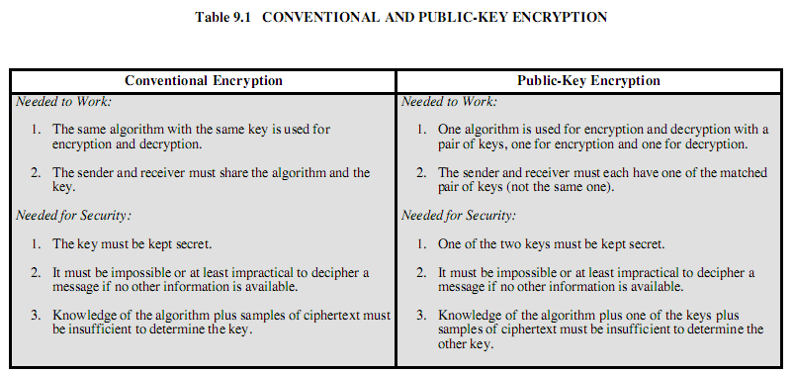
常规和公开密钥加密的重要特征
现代密码学理论与实践-09
<number>/32

Slide 9
对称密码 公钥密码
一般要求： 1、加密解密用相同的密钥 2、收发双方必须共享密钥 安全性要求： 1、密钥必须保密 2、没有密钥，解密不可行 3、知道算法和若干密文不足以确定密钥 | 一般要求： 1、加密解密算法相同，但使用不同的密钥 2、发送方拥有加密或解密密钥，而接收方拥有另一个密钥 安全性要求： 1、两个密钥之一必须保密 2、无解密密钥，解密不可行 3、知道算法和其中一个密钥以及若干密文不能确定另一个密钥

Slide 10
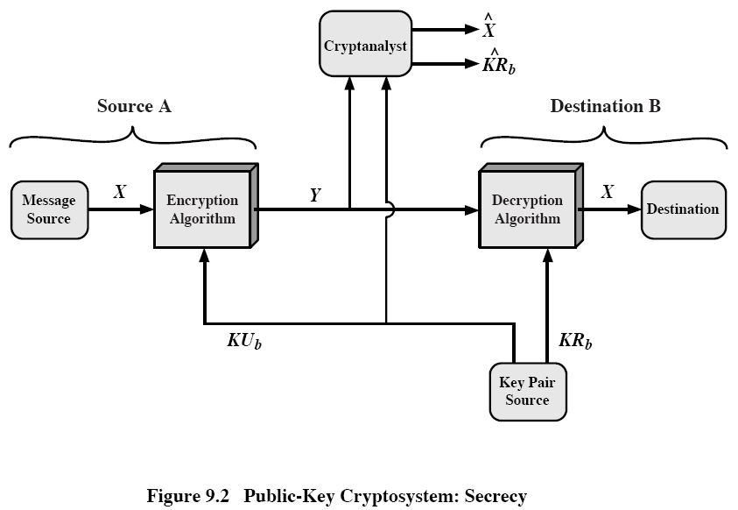
公开密钥密码系统: 应用1 保密性
C = KU_{b}(M) M = KR_{b}(C)
现代密码学理论与实践-09
<number>/32

Slide 11
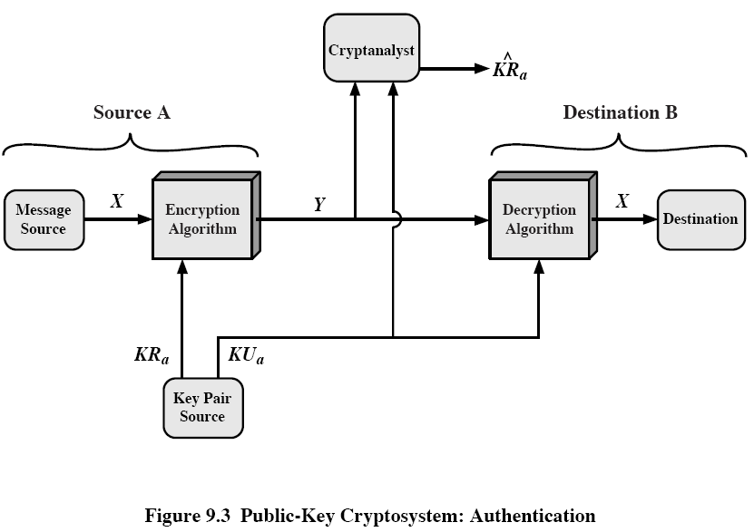
公开密钥密码系统:应用2认证
S = KR_{a}(M) M = KU_{a}(S)
现代密码学理论与实践-09
<number>/32

Slide 12
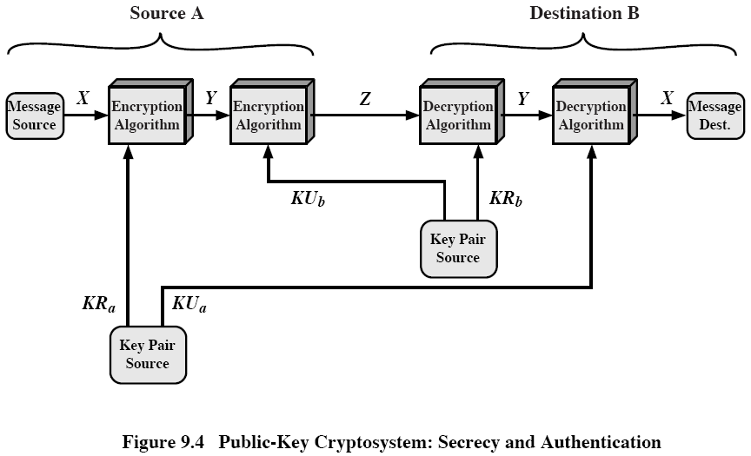
公开密钥密码系统:应用3保密和认证
C = KR_{a}(KU_{b}(M)) M = KR_{b}(KU_{a}(C))
现代密码学理论与实践-09
<number>/32

Slide 13
秘密性和不可否认
通信双方是Alice Bob。
{[M]alice}Bob 先签名再加密
[{M}Bob]Alice先加密再签名
[C]A:使用Alice私钥解密
{M}A:使用Alice的公钥加密消息
思考：“宝藏在**”先签名再加密&先加密再签名的区别？

Slide 14
用RSA给别人发送一则信息，首先要用私钥加密签名，然后再用对方的公钥加密信息和签名，把消息发送给对方。 如果先加密后签名，那么签名在传播途中被人为地篡改，我们可以做个形象的比喻，本来鲍勃要发送给对方一则信息给艾丽丝，可是途中却被伊芙拦截，把签名稍加修改就成了自己发出去的一则信息了，那么鲍勃就不知道这是谁发出的信息了。

Slide 15
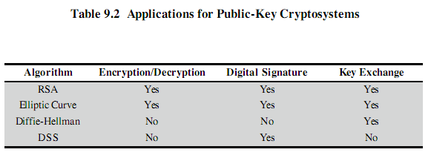
公钥密码体制的应用
加密/解密：发送方用接收方的公钥对消息加密
数字签名：发送方用其私钥对消息签名，可以对整体消息签名或对消息的摘要签名
密钥交换：通信双方交换会话密钥
现代密码学理论与实践-09
<number>/32

Slide 16
对公开密钥密码编码系统的要求
产生一对密钥(公钥k_{e}和私钥k_{d})在计算上是容易的
不难计算C=E(k_{e}, m)和m=D(k_{d}, C)
知道k_{e}, 计算k_{d}不可行
不知道k_{d}，即使知道k_{e}, E, D及C，计算m也不可行
对明文m, E(k_{e}, m)有定义，且D(k_{d}, E(k_{e}, m))=m
对密文c, D(k_{d}, C)有定义，且E(k_{e}, D(k_{d}, C))=C
加密变换和解密变换可以互换顺序, 即D(E(m))=E(D(m))
  1976年，Whitfield Diffie和Martin Hellman提出这样的设想：每个用户A有一加密密钥k_{a}，不同于解密密钥k_{a}’，可将加密密钥k_{a}公开，k_{a}’保密，要求k_{a}的公开不影响k_{a}’的安全。若B要向A秘密发送明文m，可查A的公开密钥k_{a}，加密得密文C=E_{ka}(m)
  A收到C后用只有A才拥有的解密密钥k_{a}’对C进行解密得m=D_{ka}’(C).
  实用方案的发展依赖于单向陷井函数
现代密码学理论与实践-09
<number>/32

Slide 17
单向陷井函数（单向陷门函数）
满足下列条件的函数f：
(1) 给定x，计算y=f(x)是容易的
(2) 给定y, 计算x使y=f(x)是困难的
(3) 存在z，已知z 时, 对给定的任何y，若相应的x存 在，则计算x使y=f(x)是容易的
所谓计算x= f⁻¹(Y)困难是指计算上相当复杂，已无实际意义
寻找合适的单向陷门函数是公钥密码体制应用的关键

Slide 18
单向陷门函数说明
仅满足(1)、(2)两条的称为单向函数；第(3)条称为陷门性，z 称为陷门信息
当用陷门函数f作为加密函数时，可将f公开，这相当于公开加密密钥，此时加密密钥便称为公开钥，记为Pk
f函数的设计者将z保密，用作解密密钥，此时z称为秘密钥匙，记为Sk。由于设计者拥有Sk，他自然可以解出x=f⁻¹(y)
单向陷门函数的第(2)条性质表明窃听者由截获的密文y=f(x)推测x是不可行的

Slide 19
公钥密码的分析
公钥密码易受穷举攻击，解决方法是使用长密钥；同时为了便于实现加密和解密，又希望密钥足够短，目前仅限于密钥管理和签名。
找出一种从给定的公钥计算出私钥是第二种攻击方法，尚未在数学上证明对一特定公钥算法这种攻击是不可行的，因此包括RSA在内的任何算法都是值得怀疑的。
穷举消息攻击是第三种攻击形式，攻击者用公钥对所有可能的消息加密，并与传送的密文匹配，从而解密任何消息；抵抗的方法是在要发送的消息后附加随机数。
现代密码学理论与实践-09
<number>/32

Slide 20
对公钥密码算法的误解
公开密钥算法比对称密钥密码算法更安全？
  任何一种算法都依赖于密钥长度、破译密码的工作量，从抗分析角度，没有一方更优越
公开密钥算法使对称密钥成为过时了的技术？
  公开密钥很慢，只能用在密钥管理和数字签名，对称密钥密码算法将长期存在
使用公开密钥加密，密钥分配变得非常简单？
  事实上的密钥分配既不简单，也不有效

Slide 21
9.2 RSA算法
概述
  1977年，Rivest、Shamir、Adleman提出的非对称密码体制，是基于大合数的质因子分解问题的困难性。1994年4月一个小组通过Internet合作，8个月时间成功分解129位的数，大约428比特；1999年分解155位合数，最新的记录是2005年5月分解200位十进制数。
  RSA专利于2000年9月20日到期。
现代密码学理论与实践-09
<number>/32

Slide 22
9.2 RSA算法
概述
RSA体制是一种分组密码体制，其明文和密文均是0至某n-1之间的整数，通常n的大小为1024位二进制或309位十进制数，也就是说n小于2¹⁰²⁴.
现代密码学理论与实践-09
<number>/32

Slide 23
RSA密码体制基本原理
算法流程
  随机选择两个秘密大素数p和q；
  计算公开模数n=p*q；
  计算秘密的欧拉指数函数φ(n)=(p-1)(q-1)；
  选择一个与φ(n)互素的数，作为e或d；
  用Euclid算法计算模φ(n)的乘法逆元素，即根据
  ed mod φ(n)=1, 求d或e；
  加密：C = Me mod n
  解密：M= C^{d} mod n = (Me mod n)^{d} mod n = M
  这里，φ(n)为欧拉函数, 即集合(1, 2, ..., n-1)中与n
  互素的数的个数。
现代密码学理论与实践-09
<number>/32

Slide 24
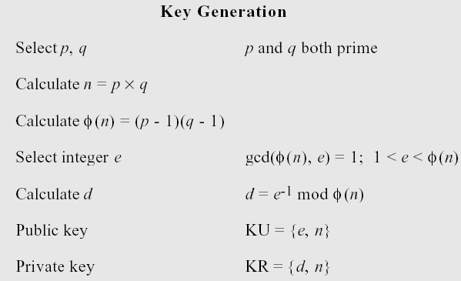
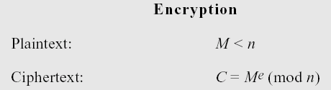
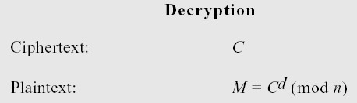
现代密码学理论与实践-09
<number>/32

Slide 25
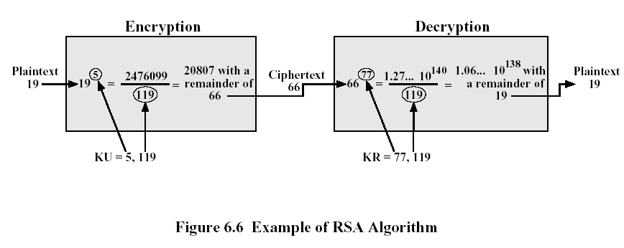
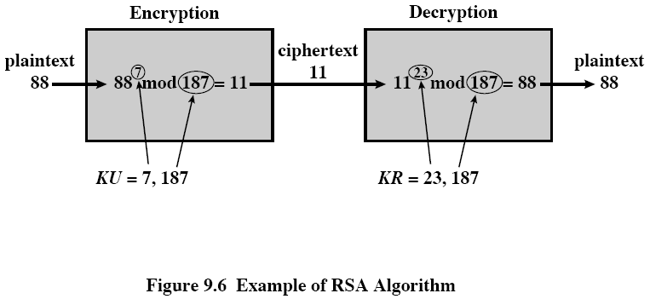
现代密码学理论与实践-09
<number>/32

Slide 26
一个例子
p=17,q=11,e=7, M=88
求公钥KU和私钥KR分别为多少？
加密计算后所得到的C为多少？
并验证解密运算后，是否能恢复出明文M。
现代密码学理论与实践-09
<number>/32

Slide 27
一个例子
p=17,q=11,n=pq=17x11=187, φ(n)=(p-1)(q-1) =16x10=160
选择e=7, gcd(7,160)=1, 23x7=161, 所以d=23
公钥KU={7,187}, 私钥KR={23,187}, M=88
加密计算C=88⁷ mod 187
  88⁷ mod 187 =[(88⁴mod187)x88²mod187)x88¹mod187)]mod187
  88¹mod187=88
  88²mod187=7744mod187=77
  88⁴mod187=59969536mod187=132
  88⁷mod187=(88x77x132)mod187=894432mod187=11
解密计算M=11²³ mod 187 = 88
现代密码学理论与实践-09
<number>/32

Slide 28
RSA密码体制基本原理
RSA算法满足公开密钥加密的要求, 必须符合下列条件：
  有可能找到e, d, n的值, 使得对所有M<n有
  M^{ed} mod n = M
  对于所有M<n的值, 要计算Me和C^{d}是相对容易的
  在给定e和n时, 计算d是不可行的
几个关系
  φ(n) = φ(pq)=φ(p)φ(q)=(p-1)(q-1), p,q are prime
  ed mod φ(n)=1, ed = kφ(n)+1, 即ed≡1 mod φ(n), d≡e⁻¹ mod φ(n)
若（a, n）=1, 则 a ^{φ(n)}= 1 mod n
若a, n不互素, 则 a ^{φ(n)+1}= a mod n
现代密码学理论与实践-09
<number>/32

Slide 29
加密算法：
假设 M 是明文（M<n），那么密文就是 C = Memod n。
解密算法：
假设 C 是密文，那么明文就是 M = C^{d} mod n。
证明：
（1）由于 C^{d} = M^{e*d} = M^{k*Φ(n)+1} (mod n)= M^{k*Φ(n)+1} 。
如果 M 和 n 是互素的，显然直接由欧拉定理我们就能得到：
C^{d} = M^{k*Φ(n)}*M¹ = M (mod n) = M。
ed≡1(mod(p-1)(q-1))
若（a, n）=1, 则 a ^{φ(n)}= 1 mod n
若a, n不互素, 则 a ^{φ(n)+1}= a mod n

Slide 30
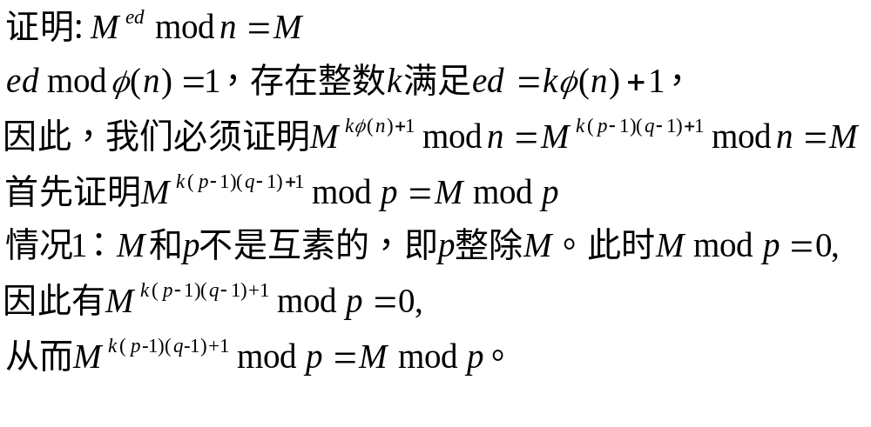
如果 M 和 n 不互素
现代密码学理论与实践-09
<number>/32

Slide 31

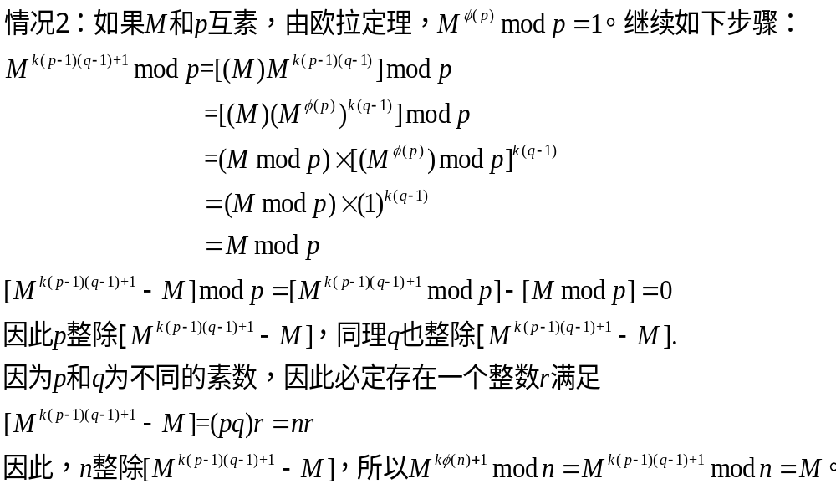
现代密码学理论与实践-09
<number>/32

Slide 32
RSA密码体制基本原理
RSA方案概述
  prime p, q, 私有，选择
  n=pq, 公开，计算出
  e, gcd(φ(n), e) = 1; 1 < e < φ(n), 公开，选择
  d≡e⁻¹ mod φ(n), 私有，计算出
RSA实现方面的考虑
  加密与解密
    模运算特性之一
    [(a mod n) x (b mod n)] mod n = (a x b) mod n
    指数运算的效率问题
现代密码学理论与实践-09
<number>/32

Slide 33
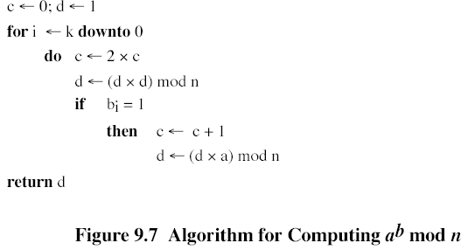
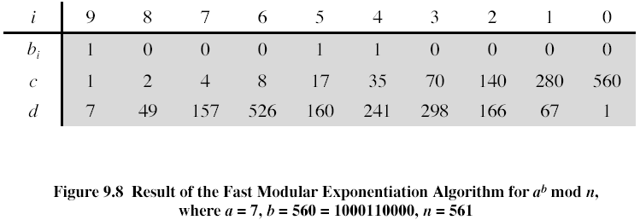
计算a^{b} mod n的算法和快速取模指数算法（自阅）
现代密码学理论与实践-09
<number>/32

Slide 34
密钥的产生和检验素数
确定两个素数p和q，选择e或d并计算另外一个
检验素数
  随机选择一个奇数，如使用伪随机数产生器
  随机选一个整数a < n
  完成随机素数性检验，如果n没有通过检验，则另选n
  如果n通过了足够多次的检验，则接受n，否则另选
例：p = 5, q = 7, n = 35, φ(n)=24
选d = 11，则e = inv(11, 24) = 11，M = 2
C = m^{e} mod n = 2¹¹ mod 35 = 18
M = C^{d} mod n = 18¹¹ mod 35 = 2
现代密码学理论与实践-09
<number>/32

Slide 35
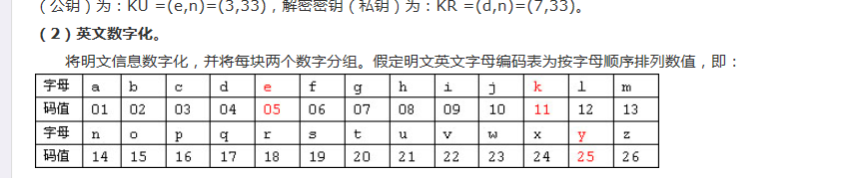
RSA的安全性
例：p = 53，q = 61，n = pq = 3233，
φ(n)＝52x60 = 3120
令d = 791，则e = 71
令m = RE NA IS SA NC E
即m = 1704 1300 0818 1800 1302 0426
1704⁷¹ mod 3233 = 3106，…，
C = 3106 0100 0931 2691 1984 2927
RSA的安全性
  有三种可能的对RSA的攻击方法
  强行攻击：尝试所有可能的密钥
  数学攻击：对两个素数乘积的因子分解(FAC问题)
  计时攻击：依赖于解密算法的运行时间
  RSA的安全性问题依赖于大合数的素因子分解，即factorization
  problem (FAC)，FAC的计算复杂性为T=exp((ln(n)ln(ln(n)))^{1/2})，
  同DLP问题。
现代密码学理论与实践-09
<number>/32

Slide 36
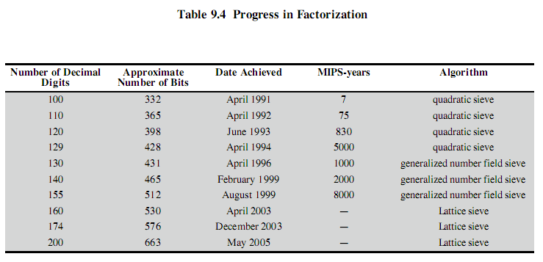
p和q应满足下列约束条件：
  P和q的长度应仅相差几位，p和q都应约在10⁷⁵到10¹⁰⁰之间
  (p-1)和(q-1)都应有一个大的素因子
  GCD(p-1, q-1)应该较小
  另外，已经证明，若e<n且d<n^{1/4}，则d很容易确定
现代密码学理论与实践-09
<number>/32

Slide 37
针对RSA的计时攻击
计时攻击
  类似通过观察他人转动保险柜拨号盘的时间长短来猜测密码
可能的解决办法
  不变的幂运行时间，可能会降低性能
  在求幂运算中加入随机延时
  隐蔽：在执行幂运算之前先将密文乘上一个随机数
  RSA数据安全算法，用私钥实现操作M=C^{d} mod n的过程如下
    产生0－n-1之间的秘密随机数r
    计算C’=C(r^{e}) mod n, e是公开的指数
    计算M’=(C’)^{d} mod n
    计算M=M’r ⁻¹ mod n, 其中r ⁻¹是r模n的乘法逆元，根据 r^{ed}mod n=r，可以证明结论是正确的
现代密码学理论与实践-09
<number>/32

Slide 38
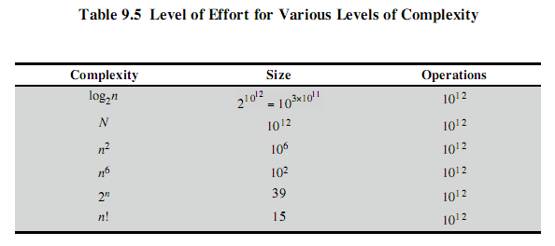
几种不同复杂性的算法的代价
现代密码学理论与实践-09
<number>/32

Slide 39
RSA的速度
由于进行的都是大数计算，使得RSA最快的情况也比DES慢上100倍，无论是软件还是硬件实现。
速度一直是RSA的缺陷。一般来说只用于少量数据加密。
RSA的缺点
A)产生密钥很麻烦，受到素数产生技术的限制，因而难以做到一次一密。
B)分组长度太大。
C)为保证安全性，n 至少也要 600 bits以上，使运算代价很高，尤其是速度较慢，较对称密码算法慢几个数量级；且随着大
数分解技术的发展，这个长度还在增加，不利于数据格式的标准化。
D)目前，SET(Secure Electronic Transaction)协议中要求CA采用2048比特长的密钥，其他实体使用1024比特的密钥。

